Slide 1
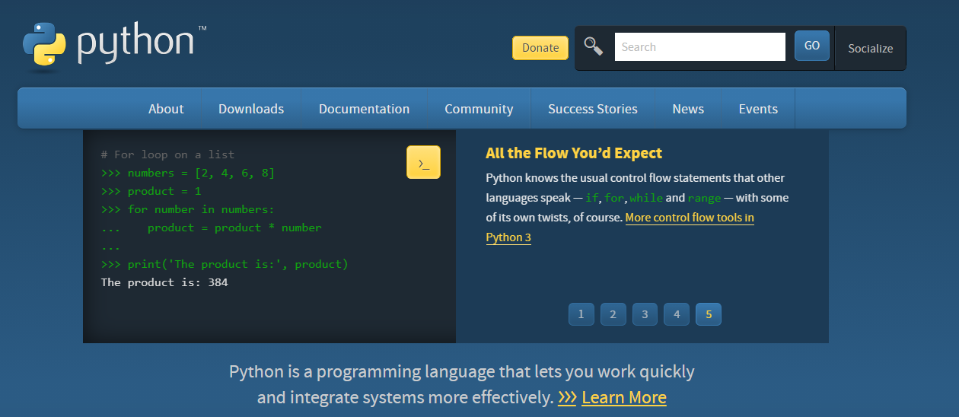
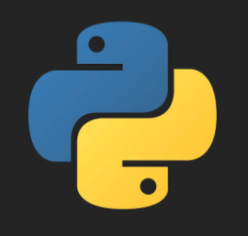
파이썬 기초 01
PyQT ???
QT?
PyQT?
Build UI APP
Standard Class 2 of 5

